Slide 1
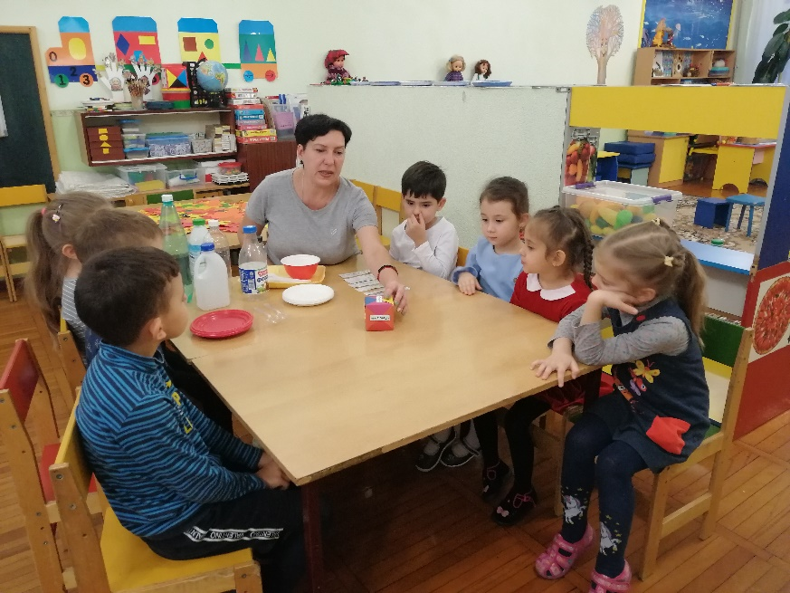
МУНИЦИПАЛЬНОЕ БЮДЖЕТНОЕ ДОШКОЛЬНОЕ ОБРАЗОВАТЕЛЬНОЕ УЧРЕЖДЕНИЕ ДЕТСКИЙ САД №47 ОБЩЕРАЗВИВАЮЩЕГО ВИДА
СЕМИНАР-ПРАКТИКУМ ДЛЯ ПЕДАГОГОВ ДОУ
«ОДНА ИЗ ТЕХНОЛОГИЙ РАЗВИТИЯ КРИТИЧЕСКОГО МЫШЛЕНИЯ, ПРИЕМ КУБИКА БЛУМА НА ООД»
ПОДГОТОВИЛА ВОСПИТАТЕЛЬ СТАРШЕЙ ГРУППЫ МБДОУ Д/С
ЕВДОКИМОВА О. Б.
11.2022Г.

Slide 2
Современная жизнь требует мышления высокого уровня, общения,
способности адаптироваться в широком спектре общественных и интеллектуальных ситуаций.
Актуальной задачей современной педагогики является реализация компетентного подхода в образовании, который предполагает не усвоение ребенком отдельных друг от друга знаний и умений, а овладение ими в комплексе.
Наше время требует новых подходов, использования современных инновационных технологий в ДОУ.
Одной из таких технология является ТРКМ.

Slide 3
ТРКМ-технология развития критического мышления.
Эта инновационная технология, позволяющая добиться позитивных результатов в формировании информационной компетентности ребенка. Она представляет собой целостную систему, формирующую навыки работы с информацией, дает возможность личностного роста ребенка, развития его индивидуальности, развития его мышления. Критическое мышление происходит, когда новые, уже понятые идеи проверяются, оцениваются, развиваются и на основе проделанной работы делаются выводы.
Критическое мышление - это открытое оценочное мышление, не принимающее догм и правил, развивающееся путем наложения новой информации на жизненный
личный опыт, это взвешенный подход к любым утверждениям.

Slide 4
Именно таким мышлением должен обладать современный человек, а именно: -умение принимать взвешенные решения;
-работать с информацией;
-выделять главное и второстепенное;
-анализировать различные стороны явлений.
Суть технологии развития критического мышления очень точно передана в китайской пословице: «Скажи мне-я забуду, покажи мне-я запомню, вовлеки меня-я пойму».
Таким образом, задача педагога заключается не в передаче готовых знаний и умений,
а создании условий для развития ребёнка.
Один из популярных приемов технологии критического мышления,
разработанных американским ученым и психологом Бенджамином Блумом.
Прием называется "Кубик Блума".

Slide 5
Эти слова сказаны Бенджамином Блумом - американским педагогом и психологом, который является автором нескольких оригинальных приёмов педагогической техники. Одина из них - «Кубик Блума».

Slide 6
Технология «Кубик Блума» способствует активному развитию критического мышления у детей дошкольного возраста. Работая в режиме данной технологии, педагог перестаёт быть главным источником информации, и, используя «Кубик Блума», превращает занятия в совместный и интересный поиск.
Кубик «Блума»: суть универсальной педагогической техники заключается в разделение целей обучения на три блока:
когнитивную, то есть «знаю»;
психомоторную (или «творю»);
аффективную - «умею».
Использование приема "Кубик Блума" помогает в активной и занимательной форме
развивать речь, мышление, воображение, память наших воспитанников.

Slide 7
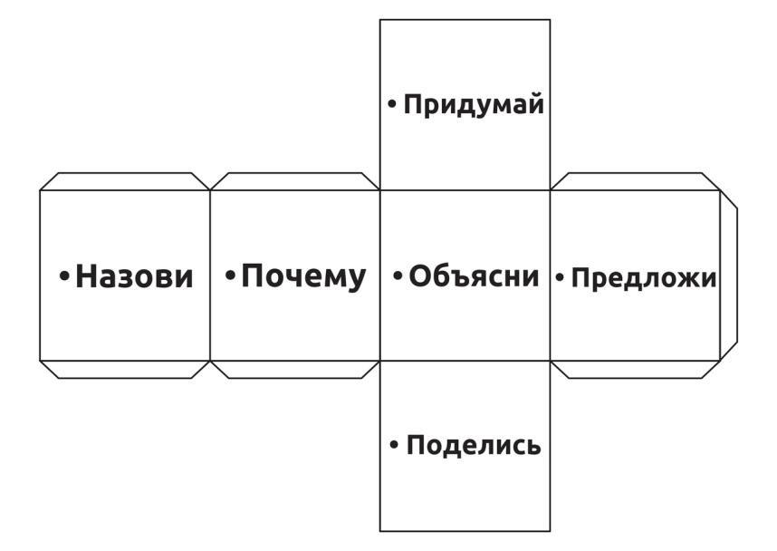
Кубик «Блума»
представляет собой объёмную фигуру, на сторонах которой написаны слова, являющиеся
отправной точкой для ответа:
Кубик «Блума»: методика использования
Педагог формулирует тему. Ребенок бросает кубик и отвечает на вопрос темы, начинающийся с того слова, которое выпало на грани. Если ответ даётся неполный, то другие дети могут его дополнить и исправить.

Slide 8
1. Грань «Назови» - предполагает воспроизведение знаний. Ребёнку предлагается просто назвать предмет, явление, термин и т. д.
2. Грань «Почему»- описать процессы, которые происходят с указанным предметом, явлением.
3. Грань «Объясни» - развитие мышления. Это вопросы уточняющие
4. Грань «Придумай»- вопросы этой категории подразумевают творческие задания, которые содержат в себе элемент предположения, вымысла.
5. Грань «Поделись» - вопросы категории дают ребенку возможность выразить свое личное отношение, основываясь на личном опыте.
6. Грань «Предложи»- умение применить полученные знания на практике.

Slide 9
НАЗОВИ
Для чего нужна вода человеку

Slide 10
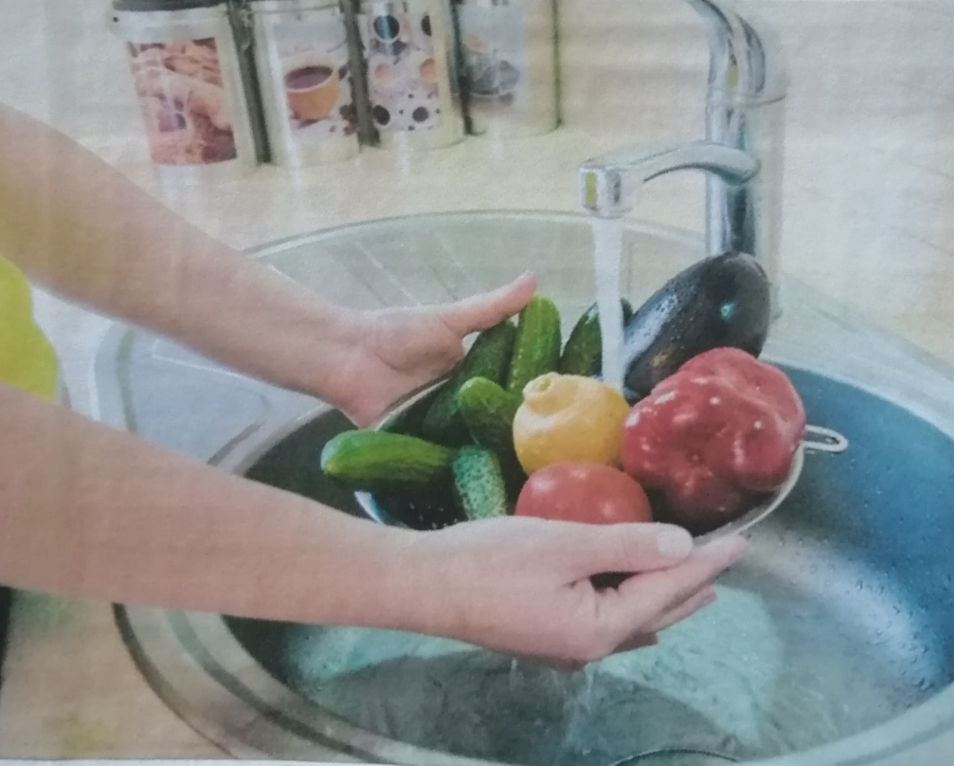
ПОЧЕМУ
Для чего нужно мыть фрукты и овощи

Slide 11
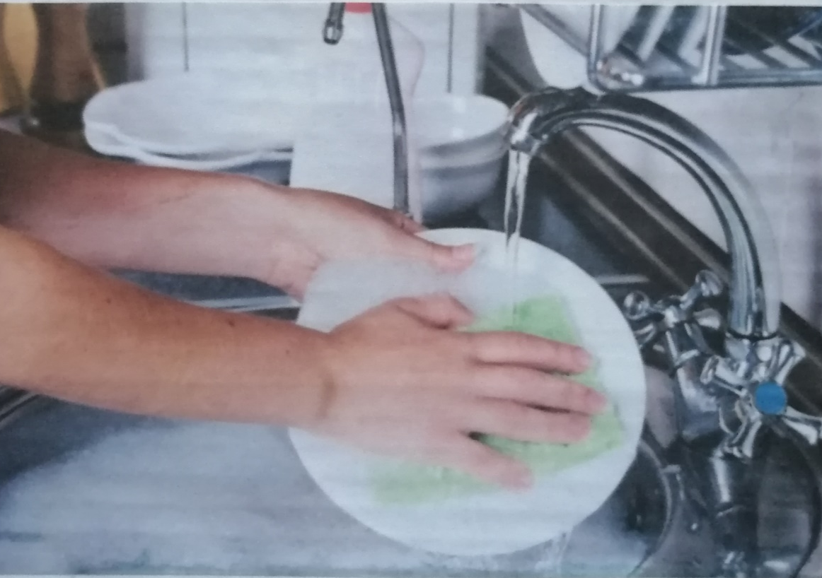
ОБЪЯСНИ
Значение воды в жизни человека

Slide 12
ПРИДУМАЙ
Что можно сделать еще по дому с помощью воды

Slide 13
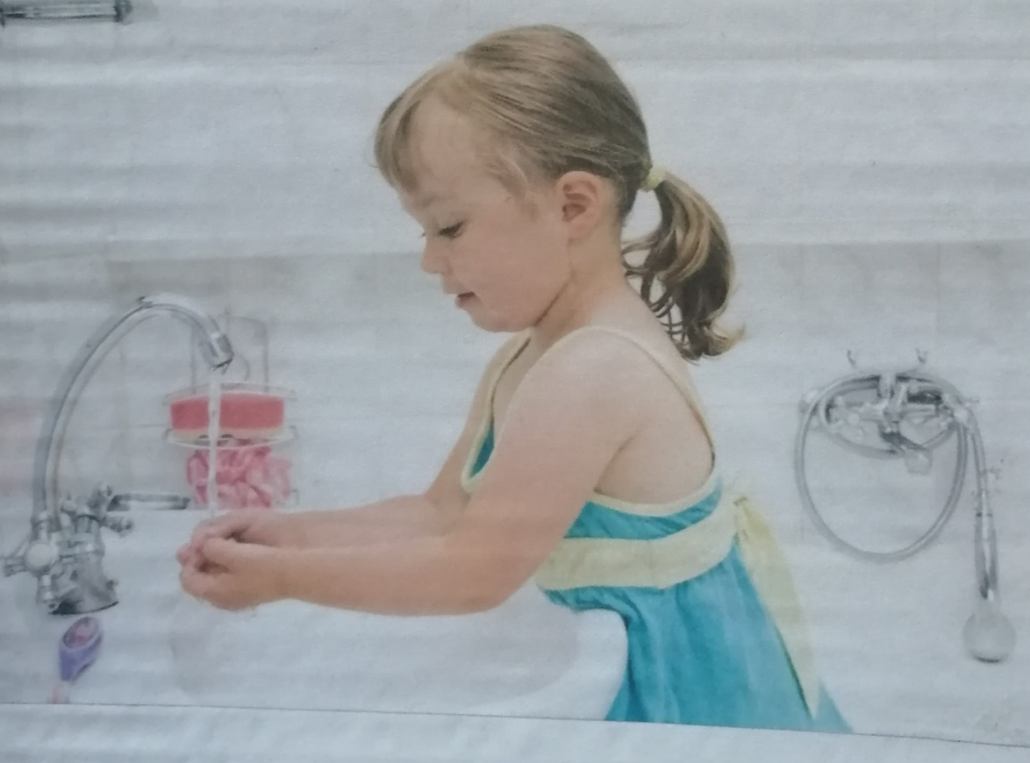
ПОДЕЛИСЬ
Какие ты знаешь водные процедуры

Slide 14
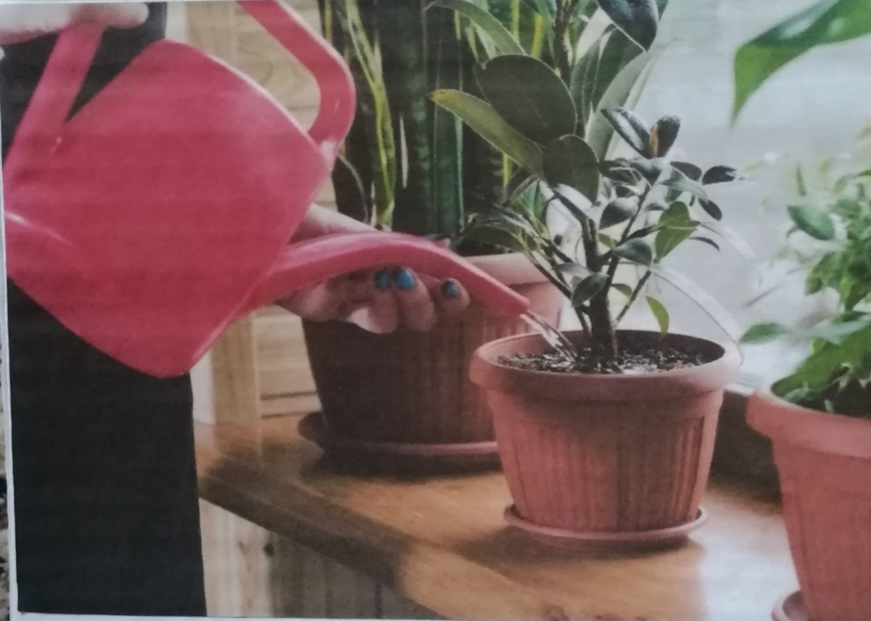
ПРЕДЛОЖИ
Какие комнатные растения ты знаешь

Slide 15
Применение «Кубика Блума» по сказке В. П. Катаева «Цветик-семицветик»
• Назови
Назови автора сказки.
Назови имя главной героини.
Назови главные черты характера девочки.
Назови волшебные слова, которые произносила Женя.
Назови Женины желания.
Назови, какое желание было самое лучшее, самое необходимое, самое правильное?
• Почему
Почему эта сказка является волшебной?
Почему старушка подарила цветик-семицветик Жене? (Девочка заблудилась, а старушка ей помогла).
Почему девочка разбила мамину вазу? (Она была невнимательной, начала считать ворон, когда доставала вазу).
Почему Женя захотела попасть на Северный полюс?
Почему Жене стало жалко мальчика?
Почему можно было загадать только семь желаний?

Slide 16
• Объясни
Объясни, как ты понимаешь выражения: «считать ворон», «зевать по сторонам»,
«взяла досада», «что есть мочи», «сквозь землю провалилась».
Объясните, какие желания девочки показались вам важными? А какие бесполезными?
Объясни, как вела себя девочка, когда сбывались её желания.
Объясни, почему в конце рассказа появился мальчик, у которого болели ноги?
(Чтобы проверить, как поступит Женя: есть у неё чувство сострадания или нет).
Объясни, какое чувство заставило Женю загадать для себя все игрушки на свете?
Объясни, чему учит нас сказка?
Объясни, обязательно ли иметь цветок, чтобы делать добрые дела?
• Предложи
Предложи другого главного героя.
Предложи дополнительного персонажа.
Предложи, как можно было бы изменить желание девочки про игрушки,
чтобы оно стало «добрым», а не «жадным»?

Slide 17
• Придумай
Придумай другое название для сказки.
Придумай другие волшебные слова.
Придумай волшебный предмет, который мог бы заменить цветик – семицветик.
Придумай иную концовку сазки.
• Поделись
Поделись впечатлениями: что тебе понравилось и не понравилось в сказке?
Поделись, кого тебе напоминает главный герой в жизни (по характеру, по поступкам?
Поделись самым эмоциональным моментом в сказке.
Поделись, какие бы желания ты загадал, будь у тебя волшебный цветок?
Поделись своим самым заветным желанием.

Slide 18
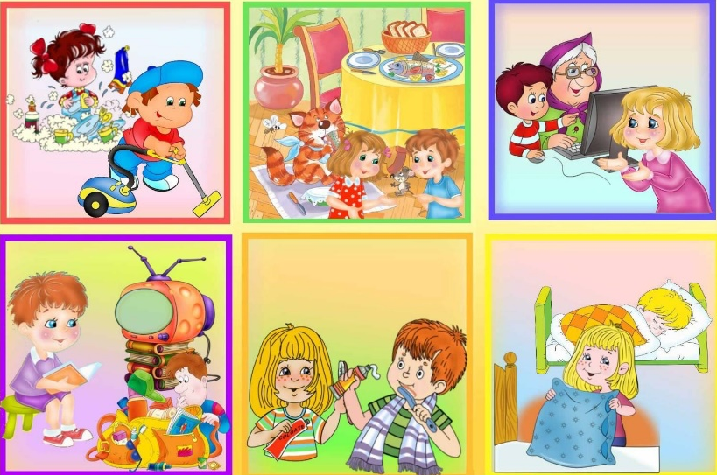
ПРАКТИЧЕСКИЕ ЗАДАНИЯ ПЕДАГОГАМ:
Смоделировать фрагмент образовательной деятельности,
показывающий методику использования Кубика «Блума» в работе с
детьми дошкольного возраста.
Педагоги по желанию выбирают тему. В помощи могут быть предоставлены картинки с темами.

Slide 19
Использование приема «Кубик Блума» только на первый взгляд кажется трудным. Но практика показала, что прием очень нравится детям, они быстро осваивают технику его использования.
«Человек , не знающий ничего, м ожет научиться.
Дело только в том, что бы зажечь в нем желание познавать.»
Д. Дидро

